Slide 1
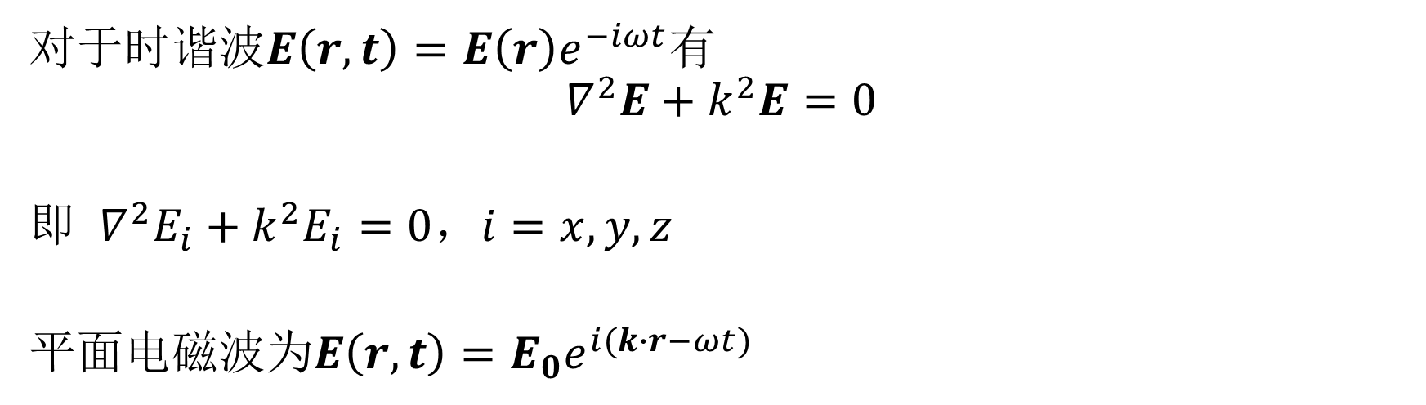
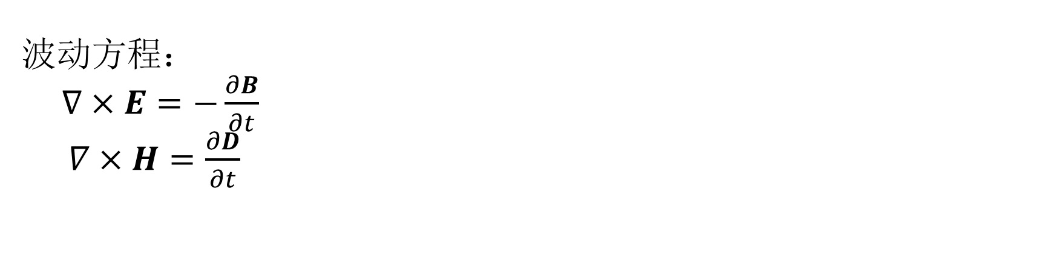
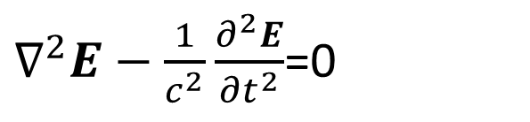
波动方程： $∇×E=−\frac{∂B}{∂t}$ $∇×H=\frac{∂D}{∂t}$
$∇^{2}E−\frac{1}{c^{2}}\frac{∂^{2}E}{{∂t}^{2}}$=0
对于时谐波$E\left(r,t\right)=E\left(r\right)e^{−iωt}$有
$$∇^{2}E+k^{2}E=0$$
即 $∇^{2}E_{i}+k^{2}E_{i}=0$，$i=x,y,z$
平面电磁波为${E\left(r,t\right)=E}_{0}e^{i(k∙r−ωt)}$

Slide 2

4.3 有一可见平面光波由水入射到空气，入射角为60°.证明这事将会发生全发射，并求折射波沿表面传播的相速度和透入空气的深度.
折射波$：E=E_{0}e^{ik∙r}=E_{0}e^{ik_{z}∙z}e^{ik_{x}∙x}$
透射厚度：$δ=\frac{1}{ik_{z}}$

Slide 3
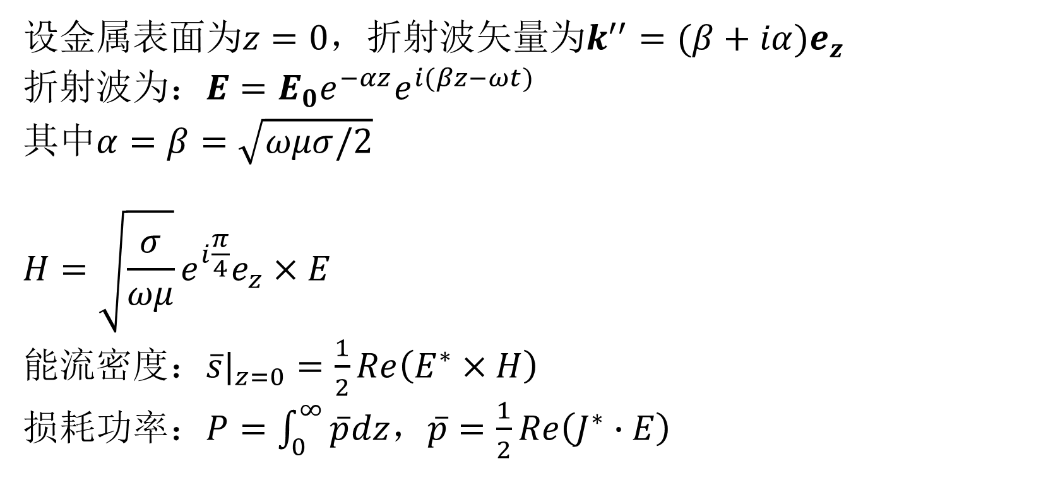
4.6 平面电磁波垂直射到金属表面上，试证明透入金属内部的电磁波能量全部变为焦耳热.
设金属表面为$z=0，$折射波矢量为$k^{′′}=(β+iα)e_{z}$
折射波为：$E=E_{0}e^{−αz}e^{i(βz−ωt)}$
其中$α=β=\sqrt{ωμσ/2}$
$$H=\sqrt{\frac{σ}{ωμ}}e^{i\frac{π}{4}}e_{z}×E$$
能流密度：$\overline{s}|_{z=0}=\frac{1}{2}Re\left(E^{∗}×H\right)$
损耗功率：$P=\int_{0}^{∞}{\overline{p}dz}$，$\overline{p}=\frac{1}{2}Re\left(J^{∗}∙E\right)$

Slide 4
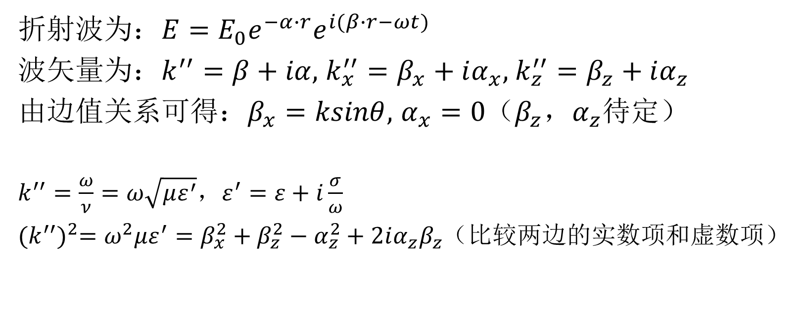
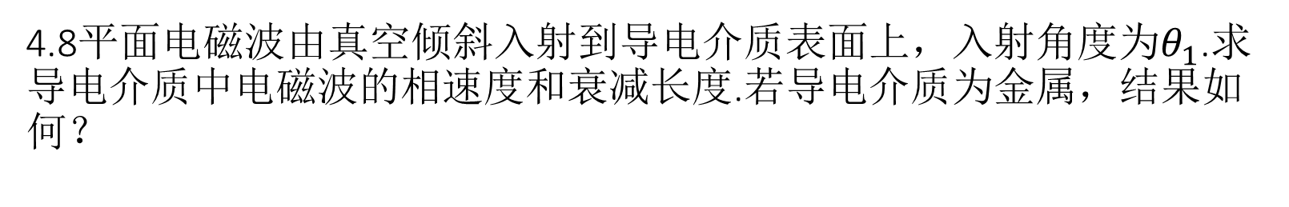
4.8平面电磁波由真空倾斜入射到导电介质表面上，入射角度为$θ_{1}$.求导电介质中电磁波的相速度和衰减长度.若导电介质为金属，结果如何？
折射波为：$E=E_{0}e^{−α∙r}e^{i(β∙r−ωt)}$
波矢量为：$k^{′′}=β+iα$, $k_{x}^{′′}=β_{x}+iα_{x}$, $k_{z}^{′′}=β_{z}+iα_{z}$
由边值关系可得：$β_{x}=ksinθ,$ $α_{x}=0$（$β_{z}，α_{z}$待定）
$k^{′′}=\frac{ω}{ν}=ω\sqrt{με^{′}}$，$ε^{′}=ε+i\frac{σ}{ω}$
${(k^{′′})}^{2}=ω^{2}με^{′}=β_{x}^{2}+β_{z}^{2}−α_{z}^{2}+2iα_{z}β_{z}$（比较两边的实数项和虚数项）

Slide 5
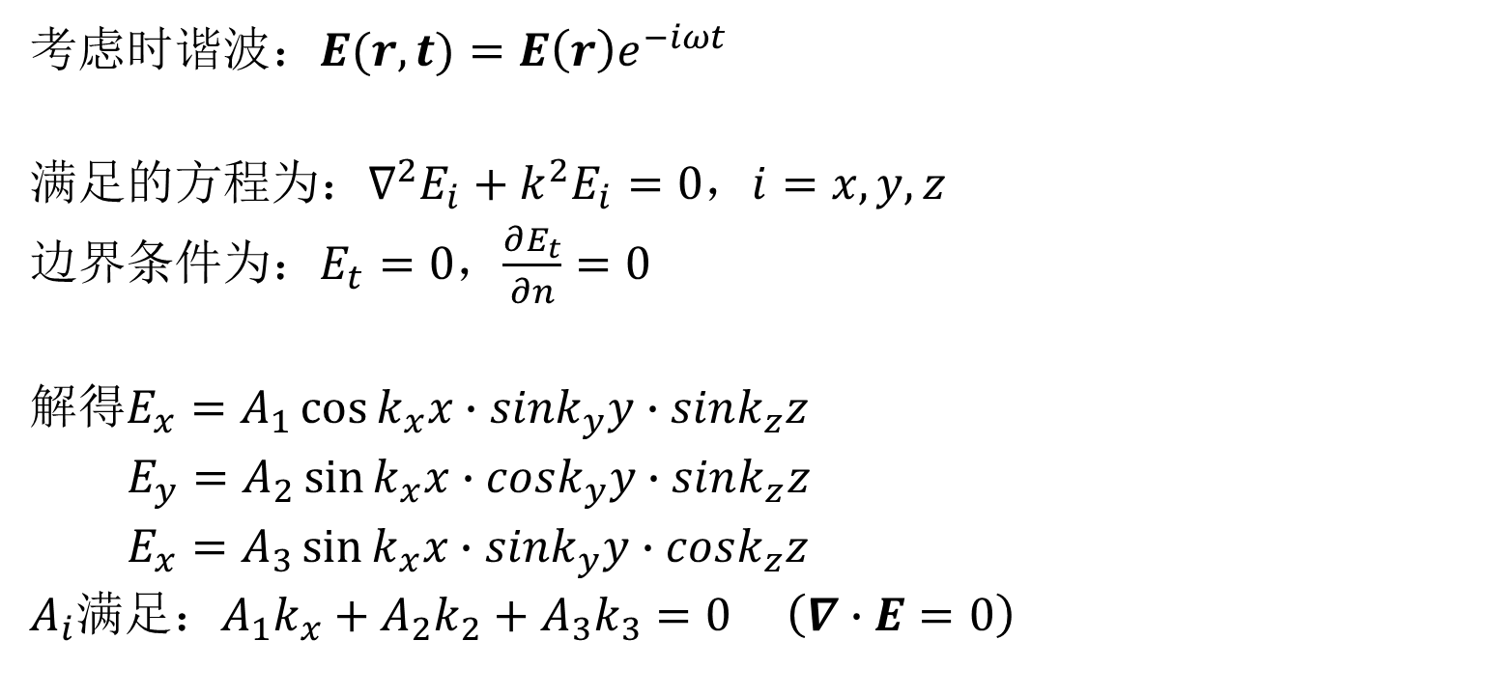

4.9 无限长的矩形波导管，在$z=0$处被一块垂直地插入的理想导体板完全封闭，求在$z=−∞$到$z=0$这段管内可能存在的波模.
考虑时谐波：$E(r,t)=E\left(r\right)e^{−iωt}$
满足的方程为：$∇^{2}E_{i}+k^{2}E_{i}=0$，$i=x,y,z$
边界条件为：$E_{t}=0$，$\frac{∂E_{t}}{∂n}=0$
解得$E_{x}=A_{1}\cos{k_{x}x}∙sink_{y}y∙sink_{z}z$
$E_{y}=A_{2}\sin{k_{x}x}∙cosk_{y}y∙sink_{z}z$
$E_{x}=A_{3}\sin{k_{x}x}∙sink_{y}y∙cosk_{z}z$
$A_{i}$满足：$A_{1}k_{x}+A_{2}k_{2}+A_{3}k_{3}=0$ $\left(∇∙E=0\right)$

Slide 6
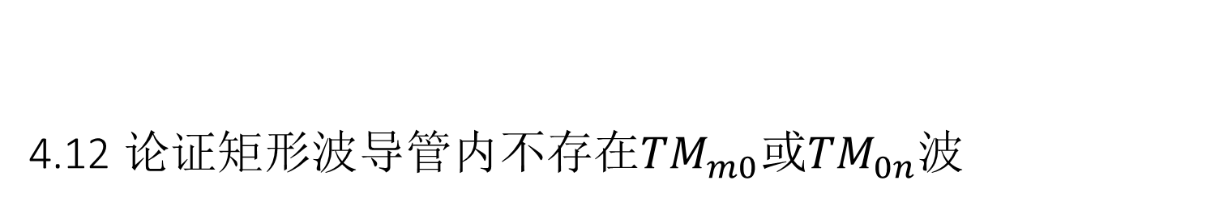
4.12 论证矩形波导管内不存在${TM}_{m0}$或${TM}_{0n}$波

